Slide 1
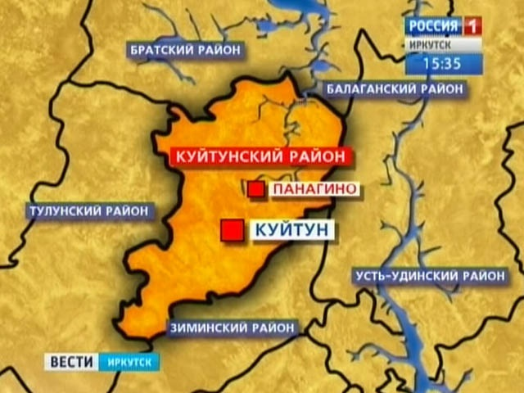
Потребность в педагогических кадрах
Муниципальное образование Куйтунский район

Slide 2
Образовательные учреждения муниципального образования
Куйтунский район приглашает к себе для трудоустройства

Slide 3
Куйтунский район включает в себя 66 населенных пунктов, объединенных девятьнадцатью сельскими поселениями и 1 городским поселением (р.п. Куйтун). В настоящее время в АПК Куйтунского района входят 5 сельскохозяйственных предприятий, 60 КФХ, 9 снабженческо-сбытовых кооперативов. Ведущей отраслью района является зерновое растениеводство и мясомолочное производство. Медицинское обслуживание население Куйтунского района получает в Центральной районной поликлинике и районной больнице, в районе – 51 фельдшерско-акушерский пункт, 5 участковых больниц и 2 амбулатории. В Куйтунском районе функционирует 25 учреждений культуры, 36 образовательных учреждений.

Slide 4
Учитель математики
Муниципальное казенное общеобразовательное учреждение
средняя общеобразовательная школа №2 р.п. Куйтун
tKuitunso2@mail.ru
http://sosh2.edukuitun.ru
Муниципальное казенное общеобразовательное учреждение
Харикская средняя общеобразовательная школа №2
Xarikc2@bk.ru
http://harik.edukuitun.ru/
Муниципальное казенное общеобразовательное учреждение
Тулинская средняя общеобразовательная школа
tulinskaja@yandex.ru
http://tulin.edukuitun.ru
Муниципальное казенное общеобразовательное учреждение
«Уховская средняя общеобразовательная школа»
uhovskayasosh@yandex.ru

Slide 5
Учитель русского языка
Муниципальное казенное общеобразовательное учреждение
«Средняя общеобразовательная школа №1» р.п. Куйтун
mou2260@yandex.ru
http://sosh1.edukuitun.ru
Муниципальное казенное общеобразовательное учреждение
средняя общеобразовательная школа №2 р.п. Куйтун
tKuitunso2@mail.ru
http://sosh2.edukuitun.ru

Slide 6
Учитель иностранного языка

Slide 7
Учитель химии
Муниципальное казенное общеобразовательное учреждение
«Средняя общеобразовательная школа №1» р.п. Куйтун
mou2260@yandex.ru
http://sosh1.edukuitun.ru
Муниципальное казенное общеобразовательное учреждение
«Уховская средняя общеобразовательная школа»
uhovskayasosh@yandex.ru

Slide 8
ПЕДАГОГ - ПСИХОЛОГ
Муниципальное казённое общеобразовательное учреждение
Карымская средняя общеобразовательная школа
karimsk_shool@mail.ru
http://karim.edukuitun.ru
Муниципальное казенное общеобразовательное учреждение
Харикская средняя общеобразовательная школа №2
Xarikc2@bk.ru
http://harik.edukuitun.ru/
Муниципальное казенное общеобразовательное учреждение
Тулинская средняя общеобразовательная школа
tulinskaja@yandex.ru
http://tulin.edukuitun.ru
Муниципальное казенное общеобразовательное учреждение Усть-Кадинская
средняя общеобразовательная школа с.Усть - Када
ustkadachkola@bk.ru
http://www.ust-kadin.edukuitun.ru
Муниципальное казенное общеобразовательное учреждение
«Ленинская средняя общеобразовательная школа»
Lenskol.shkola@yandex.ru
http://lenin.edukuitun.ru

Slide 9
УЧИТЕЛЬ ФИЗИКИ
Муниципальное казенное общеобразовательное учреждение
Тулинская средняя общеобразовательная школа
tulinskaja@yandex.ru
http://tulin.edukuitun.ru
Муниципальное казенное общеобразовательное учреждение
«Средняя общеобразовательная школа №1» р.п. Куйтун
mou2260@yandex.ru
http://sosh1.edukuitun.ru

Slide 10
Социальный педагог:
Муниципальное казенное общеобразовательное учреждение
средняя общеобразовательная школа №2 р.п. Куйтун
tKuitunso2@mail.ru
http://sosh2.edukuitun.ru

Slide 11
Учитель дефектолог
Муниципальное казенное общеобразовательное учреждение Барлукская средняя общеобразовательная школа с. Барлук. 665334, Иркутская область, Куйтунский район, село Барлук, улица Орджоникидзе, дом 4. Муниципальное казенное общеобразовательное учреждение Усть-Кадинская средняя общеобразовательная школа с.Усть - Када ustkadachkola@bk.ru http://www.ust-kadin.edukuitun.ru

Slide 12
Учитель логопед
Муниципальное казенное общеобразовательное учреждение
Барлукская средняя общеобразовательная школа
с. Барлук. 665334, Иркутская область, Куйтунский район,
село Барлук, улица Орджоникидзе, дом 4.
http://barluk.edukuitun.ru/
Муниципальное казенное общеобразовательное учреждение
Центр образования «Каразей»
co_karasei@mail.ru
http://karazey.edukuitun.ru/

Slide 13
Меры социальной поддержки
Размер средней заработной платы составляет 59434 рублей
Единовременная выплата молодым специалистам в размере 50000 рублей
Молодым специалистам ежемесячная надбавка к ставке:
до 3-х лет – 20%
от 3-х до 5 лет – 10%
от 5 дл 7 лет – 5%
Компенсация за найм жилья и возможность войти в программу по строительству жилья для молодых специалистов.
Закрепление шефа – наставника гарантировано
Для молодых учителей ежегодно проводятся конкурсы профессионального мастерства.
Функционирует «Школа молодого педагога» на базе МКОУ СОШ № 2 р.п. Куйтун (представляет комплекс семинаров, круглых столов, практикумов. Это теоретические и практические занятия по психологии, педагогике, тренинги, тесты, открытые уроки, выставки педагогических находок.

Slide 14
Спасибо за внимание!

